Slide 1

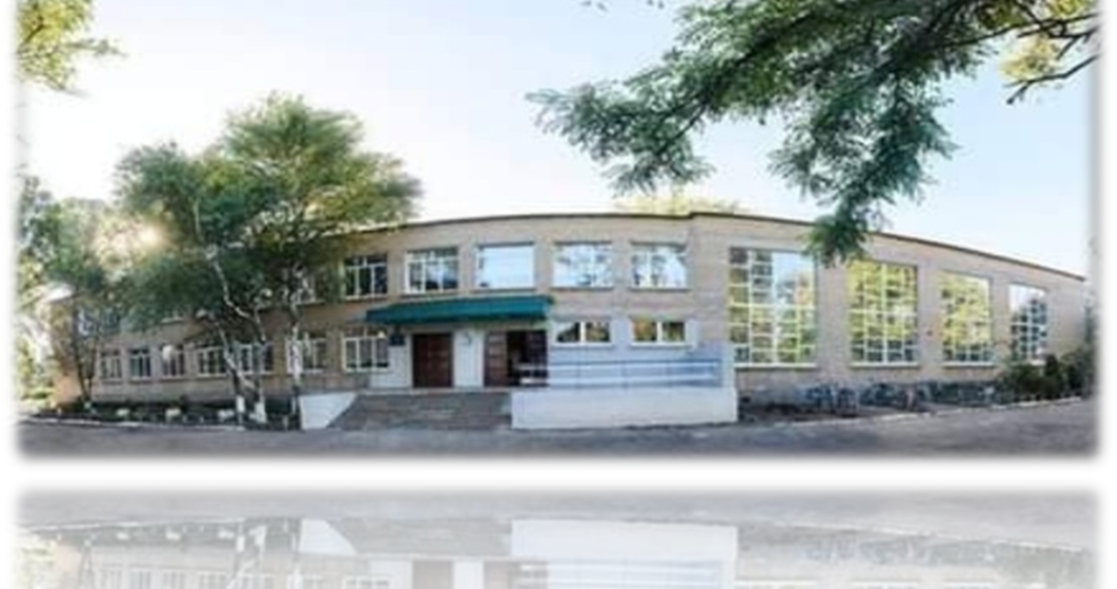
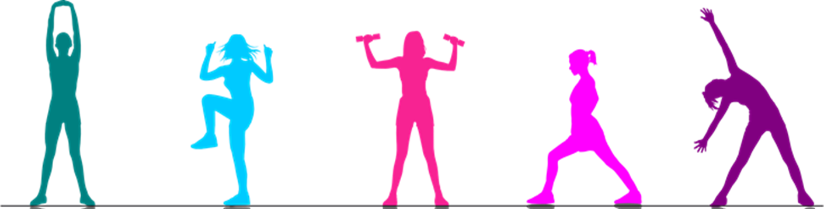
Проект
«Калланетика в школе: укрепление здоровья педагогов»
Путь к здоровью и энергии каждый день!

Slide 2

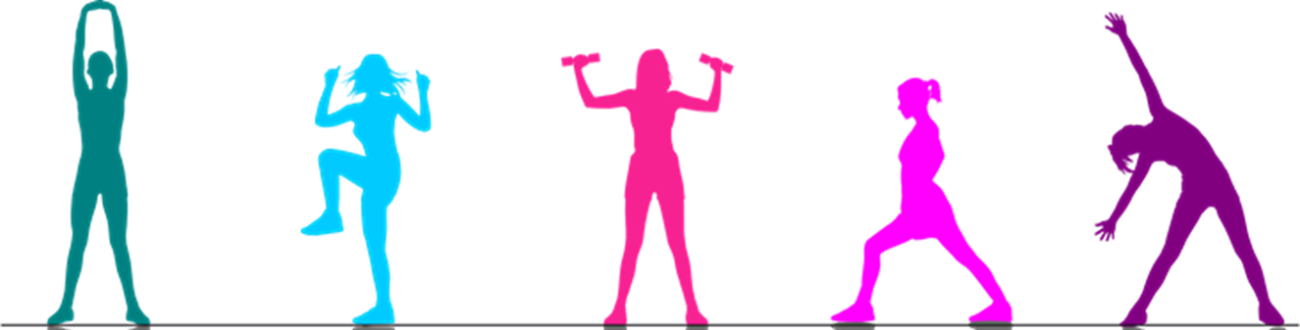
Автор проекта
Прозорова Лилия Валентиновна,
педагог-психолог, учитель-дефектолог
ГБУ ОО ЗО «СОШ №2» г. Каменка-Днепровская,
активная участница занятий калланетикой в течение 5 лет
+79900924303
prozorova.liliia@yandex.ru

Slide 3
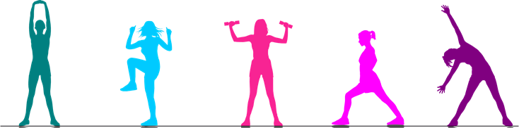

Цели проекта:
Разработка и внедрение программы занятий калланетикой среди педагогов, с целью улучшения психологического и физического состояния, профилактики заболеваний опорно-двигательного аппарата, профвыгорания и повышения общего уровня здоровья педагогических работников.
Финансовая поддержка детей с ограниченными возможностями здоровья, инвалидностью, обеспечиваемая средствами, полученными от добровольных взносов участников занятий калланетикой и направленными на приобретение специализированных развивающих материалов для коррекционных занятий с указанными детьми в условиях ГБУ ОО ЗО «СОШ №2» г. Каменка-Днепровская.

Slide 4

Актуальность проблемы
- Высокая нагрузка и строгие требования к учителям современных школ.
- Психологические стрессы, влияющие на здоровье и работоспособность педагогов: школа находится в Запорожской области в зоне боевых действий.
- Накопление хронического стресса ведет к тревожности, раздражительности, снижению концентрации и депрессивным состояниям.
- Профессиональное выгорание отрицательно влияет на производительность труда и удовлетворение профессией.
- Необходимость профилактики психоэмоционального истощения для долгосрочной профессиональной успешности.
- Физическое здоровье учителей страдает из-за высокой статической нагрузки, недостатка двигательной активности и особенностей профессии.
- Основная масса педагогических работников школы — женщины, чье здоровье важно для благополучия всей страны.
- Регулярная практика калланетики эффективно поддерживает и восстанавливает здоровье организма педагогов.

Slide 5
Что такое калланетика?
- Система низкокалорийных тренировок, направленных на повышение гибкости, укрепление мышц и коррекцию осанки.
- Помогает поддерживать хорошую физическую форму и позитивное настроение.
Преимущества калланетики:
- Расслабление: снимает накопленное мышечное напряжение.
- Улучшение качества сна и настроения: активирует выработку гормонов радости.
- Развитие осознанности: концентрация на теле позволяет отвлечься от повседневной суеты.
- Повышение самооценки: достижения в физическом развитии повышают уверенность в себе.

Slide 6
Задачи проекта:
1. Методическое обеспечение: разработка рекомендаций по занятиям калланетикой, адаптированных к школе и педагогическому коллективу.
2. Популяризация оздоровительных практик: презентация личного опыта и обучение педагогов калланетике.
3. Экспериментальная проверка: проведение серии пробных занятий для педагогов, оценка мотивации и эффекта укрепления здоровья.
4. Планирование занятий: организация регулярных занятий для педагогов школы трижды в неделю в течение учебного года.
5. Оценка воздействия: влияние калланетики на физическое и психологическое состояние участников путем наблюдений медицинского специалиста и психолога:
- Оценка физического состояния до начала занятий, через месяц и по окончании учебного года.
- Мониторинг изменений психологического состояния участниками до, через месяц и в конце учебного года.
6. Приобретение развивающих материалов для детей с ОВЗ.
7. Распространение успешного опыта: популяризация методов через организацию открытых мероприятий и семинаров для коллег-педагогов.

Slide 7
Этапы реализации проекта:
I этап (подготовительный):
- Анализ существующих методик по улучшению здоровья педагогов, изучение потребностей школьного сообщества.
-Презентация собственного опыта занятиями калланетикой и полученным результатом.
- Создание рабочей группы по проекту.
Формирование плана мероприятий, включая расписание занятий и критерии оценки результатов.
II этап (организационный):
- Организация вводных лекций и консультаций для будущих участников проекта.
- Проведение первого цикла пробных занятий, тестирование основных упражнений.
- Сбор обратной связи от первых участников.

Slide 8
III этап (экспериментальный):
- Регулярное проведение групповых занятий по расписанию, сбор статистики посещаемости и участия.
- Измерение показателей физического состояния участников до начала курса и спустя определенное количество занятий.
Постоянная коррекция методов тренировки на основании полученных отзывов и наблюдений.
IV этап (аналитический):
- Оценка промежуточных итогов проекта, составление отчетов о достигнутых результатах.
- Определение позитивных изменений, зафиксированных у большинства участников.
- Выявление проблемных моментов и разработка предложений по их устранению.

Slide 9

V этап (итоговый):
- Итоговая конференция или семинар с участием представителей разных школ региона.
- Публикация статей и методических рекомендаций в специализированных изданиях и профессиональных социальных сетях.
- Презентация проекта перед органами управления образованием с предложением дальнейшего распространения программы на региональном уровне.

Slide 10
Ожидаемые результаты:
1. Повышение мотивации педагогов к ведению активного образа жизни.
2. Улучшение психологического и физического самочувствия и снижение распространенности болезней позвоночника и суставов.
3. Увеличение работоспособности педагогов благодаря повышению общей выносливости организма.
4. Финансовая поддержка учебного процесса для детей с ограниченными возможностями здоровья (приобретение коррекционно-развивающих материалов).
5. Возможность повторного внедрения аналогичных проектов в других школах и регионах страны.
Проект «Калланетика в школе» позволит существенно повысить уровень здоровья и качества жизни педагогов, способствовать формированию здоровой образовательной среды и станет важным вкладом в систему охраны труда работников сферы образования.

Slide 11
Социальная значимость проекта
«Калланетика в школе: укрепление здоровья педагогов»
Проект решает две ключевые социальные задачи:
1. Укрепление здоровья педагогов.
Занятия калланетикой способствуют профилактике профессиональных заболеваний, повышению общей выносливости и устойчивости к стрессовым факторам, обеспечивая поддержание профессионального ресурса и продление активного участия педагогов в образовательной деятельности.
2. Поддержка детей с ограниченными возможностями здоровья.
Средства, полученные от добровольных взносов участников занятий, используются для приобретения развивающих материалов, необходимых для успешной интеграции и социализации детей с особенностями развития в условиях адаптированной среды школы.

Slide 12
Необходимая помощь для реализации проекта:
- Приобретение 25 ковриков для занятий
- Оплата курса обучения (повышения квалификации) для автора проекта: «Курс: инструктор групповых программ. Направление «Калланетика»
Например: https://protrener.ru/napravleniya/kurs-instruktor-gruppovykh-programm-napravlenie-kallanetika

